Slide 1
Die Großlandschaften in Österreich
Easy4Me

Slide 2
Ein erster Überblick
Alpiner Raum
Außeralpiner Raum
Gebirge
Becken
Täler
Ebenen
Hügellandschaften

Slide 3
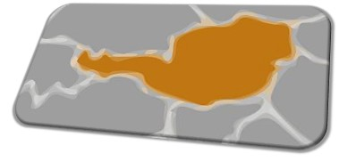
Die Lage der Großlandschaften in Österreich
Symbolbild*
Notes:
* Aus urheberrechtlichen Gründen

Slide 4
Anzahl der Land- und forstwirtschaftlichen Betriebe, Österreich

